Slide 1
Variáveis e seus tipos
João Vítor Fernandes Dias

Slide 2
Constante vs Variável
Constante
Imutável
Expressa limites, regras ou valores fixos
Aumenta a legibilidade
Variável
Mutável
Parte essencial da programação
Assim como um rótulo em uma caixa: o rótulo fica, o conteúdo pode mudar

Slide 3
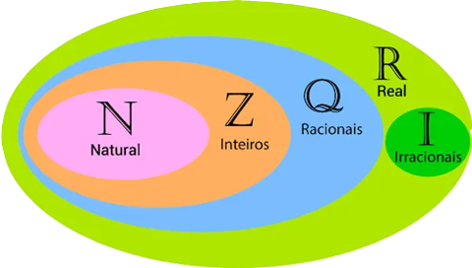
Conjuntos numéricos
Naturais: positivos inteiros a partir do 0 (0, 1, 2, ...)
Inteiros: números negativos e os Naturais (..., -2, -1, 0, 1, 2, ...)
Racionais: inteiros, frações e dízimas periódicas (1/9, 7/3, ...)
Irracionais: raízes não inteiras e dízimas não periódicas (π , √3, ...)
Reais: Racionais e Irracionais
Mas e as variáveis?

Slide 4
Conjuntos numéricos vs Tipos de variáveis
Inteiros: integer
Racionais: float, double
Naturais: unsigned integer
Irracionais: limite de memória

Slide 5

Verdadeiro ou Falso?
(V) 2 é um número inteiro
(F) 1234 é um número de ponto flutuante (float)
(F) 2.0 é um número inteiro
(V) 12.34 é um número de ponto flutuante (float)
Aqui exemplificamos mais um tipo de variável:
o booleano

Slide 6
Mas e letras?
Em computação, chamamos cada letra de caractere.
Quando temos vários caracteres em uma sequência, podemos dizer que temos uma “linha” de caracteres, ou então, uma string.
Os caracteres são geralmente representados entre aspas simples
‘p’, ‘r’, ‘o’, ‘g’
Enquanto que as strings são representados entre aspas duplas
“Programação 101”

Slide 7
Desafio do dia
Qual é a saída desse print?
printf("%c%c%cg%d", 6 + ' ' + 'J', 'o' + 'a' - '~' + ' ', 'o', 'e');
Dica: ASCII

Slide 8
Variáveis e seus tipos
João Vítor Fernandes Dias

